Slide 1

PHÂN TÍCH THIẾT KẾ YÊU CẦU
TRƯỜNG ĐẠI HỌC GIAO THÔNG VẬN TẢI
Mã học phần: IT1.116.2
(Requirements Analysis and Design )
GV: Đào Thị Lệ Thủy
Email: thuydt0129@gmail.com
Bộ môn CNPM – Khoa CNTT

Slide 2

CHƯƠNG 1
TỔNG QUAN VỀ PHÂN TÍCH THIẾT KẾ YÊU CẦU
1.1 Khái niệm cơ bản về phần mềm
1.2 Các giai đoạn phát triển phần mềm
1.3 Phân loại yêu cầu
1.4 Nắm bắt yêu cầu
1.5 Yêu cầu đối với thông tin thu thập
2023 Phân tích thiết kế yêu cầu

Slide 3
1. KHÁI NIỆM CƠ BẢN VỀ PHẦN MỀM
1.1. Khái niệm
• Phần mềm (Software): là một tập hợp những câu lệnh được viết bằng một hoặc nhiều ngôn ngữ lập trình theo một trật tự xác định nhằm tự động thực hiện một số chức năng hoặc giải quyết một bài toán nào đó. Phần mềm được thực thi trên máy, thường là máy tính.
2023 Phân tích thiết kế yêu cầu

Slide 4
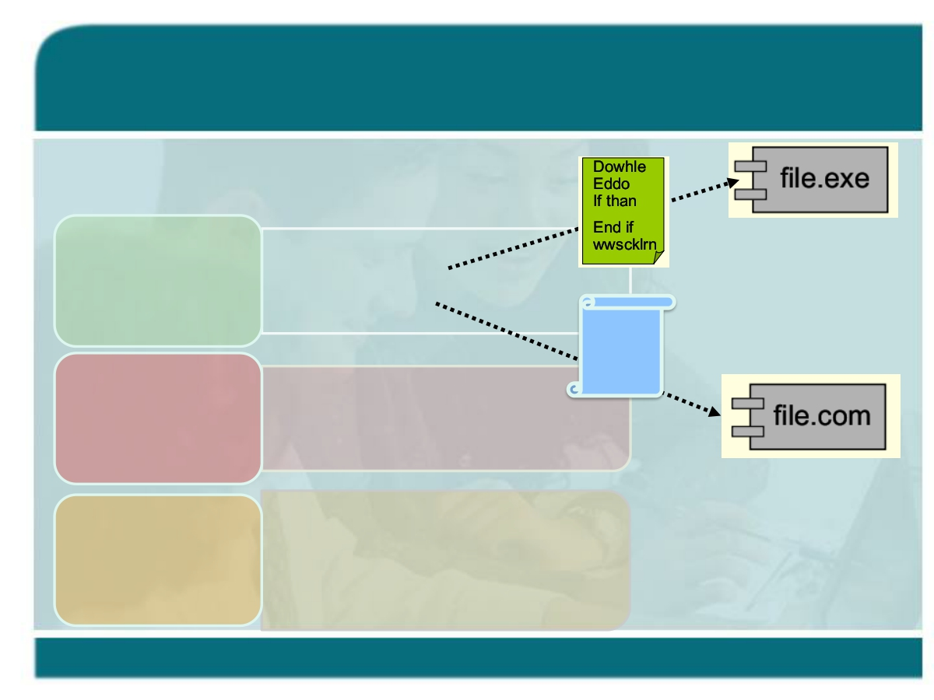
1. KHÁI NIỆM CƠ BẢN VỀ PHẦN MỀM
Chương
trình máy
Cấu trúc
dữ liệu
Các tài
liệu liên
quan
• Mã nguồn
• Mã máy
• Cấu trúc làm việc
• Cấu trúc lưu trữ
• Hướng dẫn sử dụng
• Tham khảo kỹ thuật
• Tài liệu phát triển
File
text
2023 Phân tích thiết kế yêu cầu

Slide 5
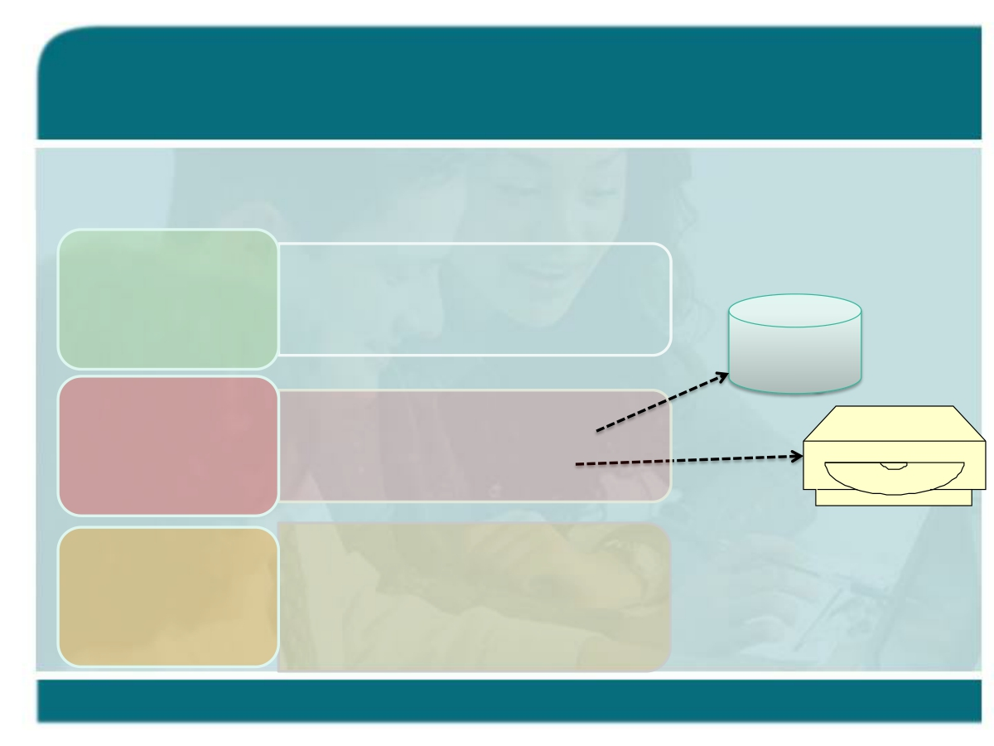
1. KHÁI NIỆM CƠ BẢN VỀ PHẦN MỀM
Chương
trình máy
• Mã nguồn
• Mã máy
Bộ nhớ
trong
Cấu trúc
dữ liệu
Các tài
liệu liên
quan
• Cấu trúc làm việc
• Cấu trúc lưu trữ
• Hướng dẫn sử dụng
• Tham khảo kỹ thuật
• Tài liệu phát triển
Bộ nhớ
ngoài
2023 Phân tích thiết kế yêu cầu

Slide 6
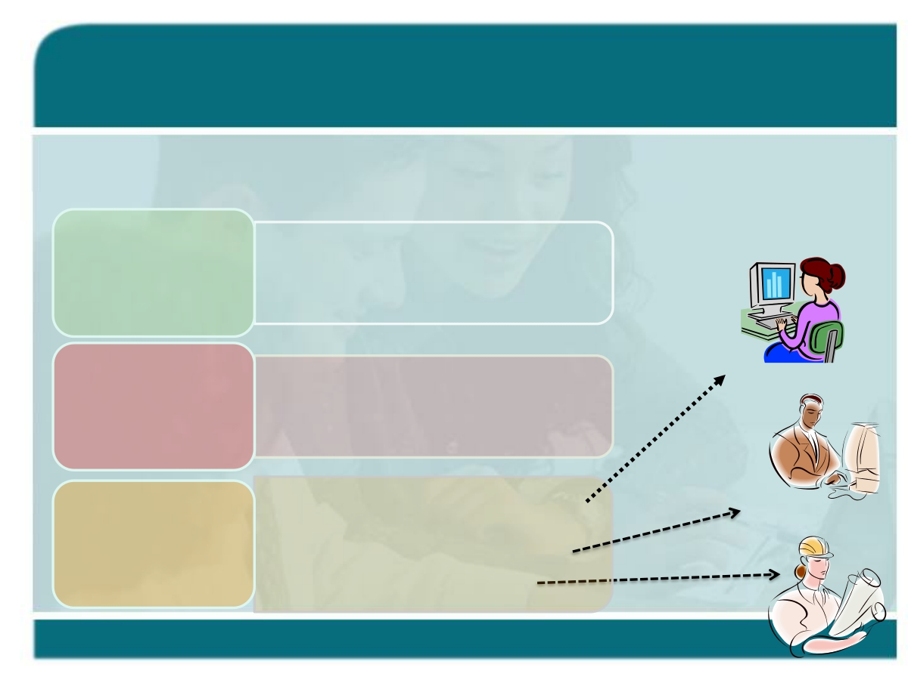
1. KHÁI NIỆM CƠ BẢN VỀ PHẦN MỀM
Chương
trình máy
• Mã nguồn
• Mã máy
Cấu trúc
dữ liệu
Các tài
liệu liên
quan
• Cấu trúc làm việc
• Cấu trúc lưu trữ
• Hướng dẫn sử dụng
• Tham khảo kỹ thuật
• Tài liệu phát triển
Người dùng
Người bảo trì
Nhà phát triển
2023 Phân tích thiết kế yêu cầu

Slide 7
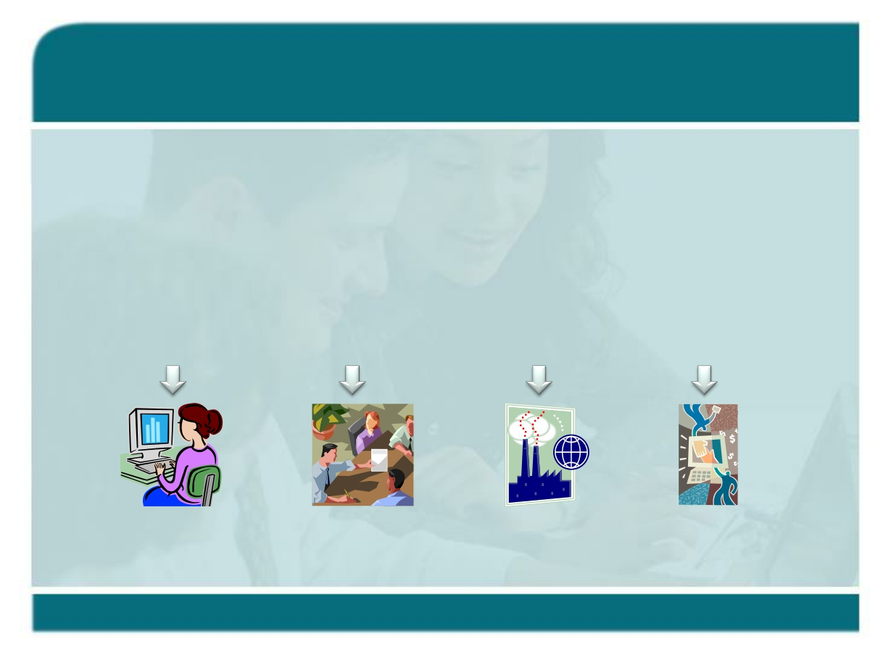
1. KHÁI NIỆM CƠ BẢN VỀ PHẦN MỀM
1.2. Vai trò của phần mềm
• Phần mềm – linh hồn của các hệ thống máy tính
• Phần mềm – nền tảng của mọi hoạt động xã hội & tổ chức
Cá nhân Tổ chức Quốc gia Toàn cầu
Làm việc,
giải trí
Sản xuất,
dịch vụ
Điều hành,
phát triển
Hội nhập
2023 Phân tích thiết kế yêu cầu

Slide 8
1. KHÁI NIỆM CƠ BẢN VỀ PHẦN MỀM
1.2. Vai trò của phần mềm
• Mọi nền kinh tế phụ thuộc rất lớn vào phần mềm
• Phần mềm tạo nên sự khác biệt (phong cách, chất lượng lao
động) giữa các tổ chức
• Ngày càng nhiều hệ thống được phần mềm điều khiển, trợ giúp
• Ứng dụng của phần mềm có mặt trên mọi lĩnh vực xã hội
2023 Phân tích thiết kế yêu cầu

Slide 9
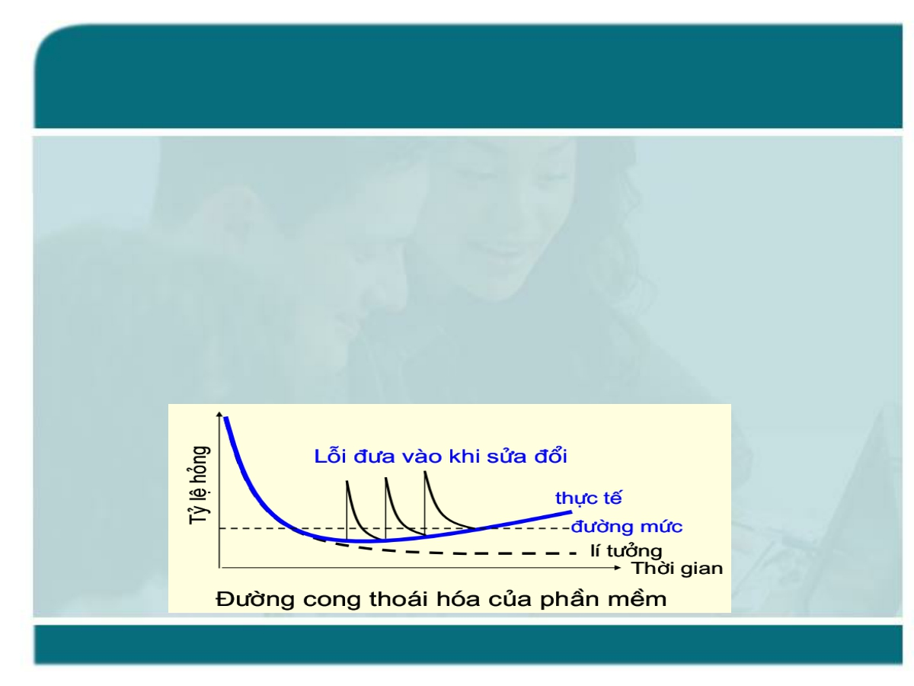
1. KHÁI NIỆM CƠ BẢN VỀ PHẦN MỀM
1.3. Đặc trưng của phần mềm
• Không mòn cũ nhưng thoái hóa theo thời gian
– Môi trường sử dụng, nhu cầu thay đổi →không dùng – Lỗi phát sinh tăng do nâng cấp →quá mức
2023 Phân tích thiết kế yêu cầu

Slide 10
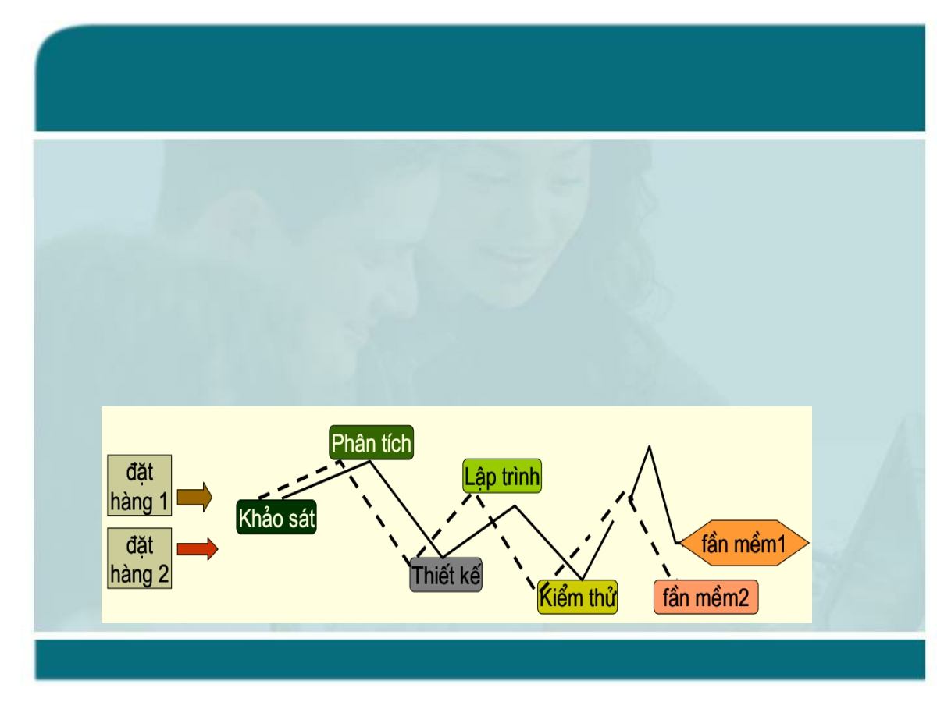
1. KHÁI NIỆM CƠ BẢN VỀ PHẦN MỀM
1.3. Đặc trưng của phần mềm
• Không được lắp ráp từ mẫu có sẵn
– Không có danh mục chi tiết cho trước
– Sản phẩm đặt hàng theo từng yêu cầu riêng
Phần mềm 1
Phần mềm 2
2023 Phân tích thiết kế yêu cầu

Slide 11
1. KHÁI NIỆM CƠ BẢN VỀ PHẦN MỀM
1.3. Đặc trưng của phần mềm
• Là hệ thống logic phức tạp, khó hiểu và vô hình – Nhiều khái niệm khác nhau →khó hiểu
– Để hiểu phải tư duy trừu tượng →phức tạp
– Mối liên kết là logic →vô hình
• Không nhìn thấy
– Không phải vật thể vật lý
– Mỗi biểu diễn chỉ một khía cạnh (dữ liệu, hành vi, cấu trúc,
giao diện), không phải hệ thống tổng thể
2023 Phân tích thiết kế yêu cầu

Slide 12
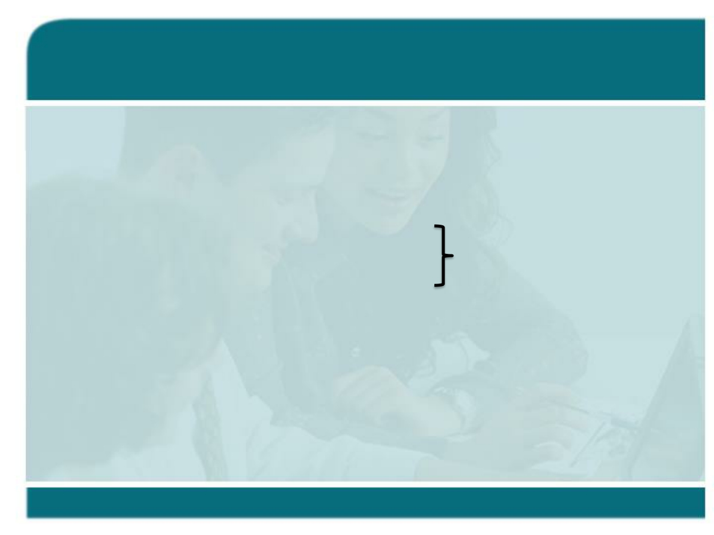
1. KHÁI NIỆM CƠ BẢN VỀ PHẦN MỀM
1.3. Đặc trưng của phần mềm
• Là mô hình thế giới thực thay đổi theo thời gian
– Môi trường nghiệp vụ thay đổi
– Nhu cầu con người thay đổi
Thay đổi để đáp ứng
người dùng
• Thay đổi thích ứng với môi trường vận hành
– Các hệ phần mềm nền (hệ điều hành, …) – Thiết bị phần cứng (chip, ram,…)
2023 Phân tích thiết kế yêu cầu

Slide 13

1. KHÁI NIỆM CƠ BẢN VỀ PHẦN MỀM
1.3. Đặc trưng của phần mềm
• Cần phát triển theo nhóm
2023 Phân tích thiết kế yêu cầu

Slide 14
THẢO LUẬN
Vai trò của con người trong
ngành công nghiệp phần mềm
2023 Phân tích thiết kế yêu cầu

Slide 15
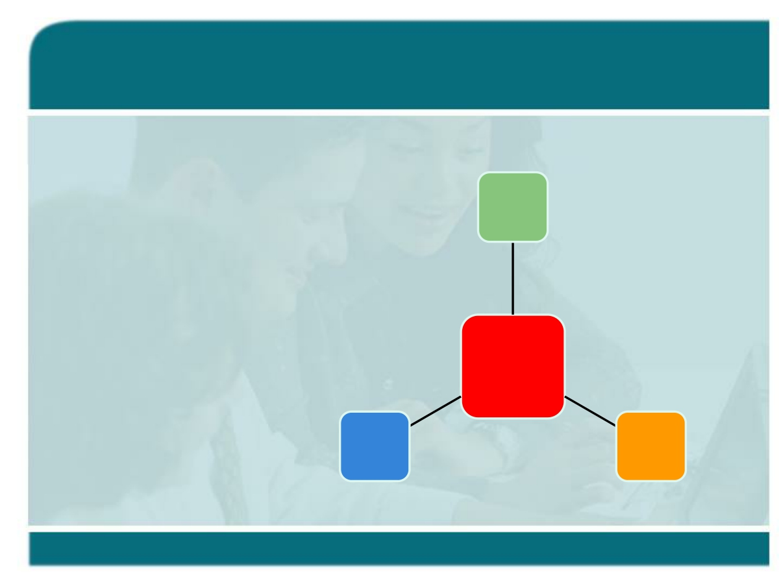
1. KHÁI NIỆM CƠ BẢN VỀ PHẦN MỀM
1.4. Phân loại phần mềm
1. Theo mức độ hoàn thiện
2. Theo chức năng thực hiện
3. Theo lĩnh vực ứng dụng
1
SOFT
WARE
3 2
2023 Phân tích thiết kế yêu cầu

Slide 16
1. KHÁI NIỆM CƠ BẢN VỀ PHẦN MỀM
1.4. Phân loại phần mềm
1. Theo mức độ hoàn thiện
a. Chương trình
– Một người viết, một người dùng (người viết = người dùng)
– Mục đích thu thập, xử lý số liệu (dùng một lần)
– Không tài liệu, không kiểm thử triệt để
b. Sản phẩm phần mềm
– Một nhóm người viết, nhiều người dùng
– Độ phức tạp cao, đồng bộ, an toàn, an ninh
2023 Phân tích thiết kế yêu cầu

Slide 17
1. KHÁI NIỆM CƠ BẢN VỀ PHẦN MỀM
1.4. Phân loại phần mềm
2. Theo chức năng thực hiện
a. Phần mềm hệ thống
- Điều hành hoạt động của máy tính (OS), thiết bị (Driver)
- Trợ giúp các tiện ích (tổ chức tệp, nén, dọn đĩa, thư viện liên kết động)
b. Phần mềm ứng dụng
– phần mềm văn phòng
– phần mềm doanh nghiệp
– phần mềm giáo dục
– phần mềm giải trí ...
2023 Phân tích thiết kế yêu cầu

Slide 18
1. KHÁI NIỆM CƠ BẢN VỀ PHẦN MỀM
1.4. Phân loại phần mềm
2. Theo chức năng thực hiện
c. Phần mềm công cụ
Trợ giúp cho quá trình phát triển phần mềm
Các ngôn ngữ lập trình (soạn thảo, thông dịch, biên dịch, gỡ rối)
Công cụ trợ giúp một hoặc nhiều giai đoạn phát triển (phân tích,
thiết kế, quản lý dự án, kiểm thử, …)
(Developer2000, Powerdesigner, Winer, Microsoft Project Managementt, …)
2023 Phân tích thiết kế yêu cầu

Slide 19
1. KHÁI NIỆM CƠ BẢN VỀ PHẦN MỀM
1.4. Phân loại phần mềm
3. Theo lĩnh vực ứng dụng
a. Sản phẩm đặt hàng
– Sản xuất theo đơn đặt hàng với các yêu cầu đặc thù.
–
Có tính uyển chuyển, tùy biến cao để đáp ứng nhu cầu của một tổ chnhưng ứng dụng trong chuyên ngành hẹp
b. Sản phẩm chung (software pakages)
– Bán rộng rãi, thỏa mãn yêu cầu chung số lượng lớn người dùng
– Thiếu tính uyển chuyển tùy biến
2023 Phân tích thiết kế yêu cầu

Slide 20
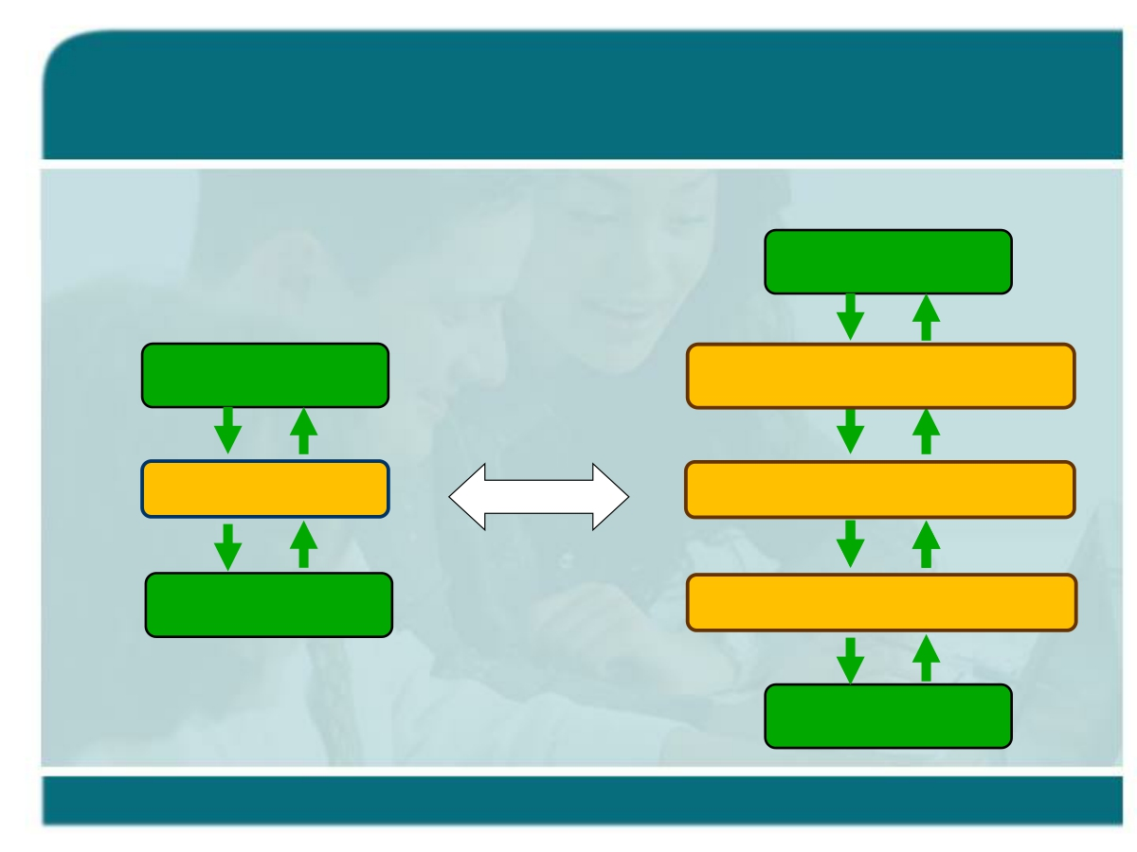
1. KHÁI NIỆM CƠ BẢN VỀ PHẦN MỀM
1.5. Kiến trúc phần mềm
Mô hình 3 lớp
Người dùng
Phần mềm
Phần cứng
Người dùng
Hệ thống giao diện
Hệ thống xử lý
Hệ thống dữ liệu
Phần cứng
2023 Phân tích thiết kế yêu cầu

Slide 21
1. KHÁI NIỆM CƠ BẢN VỀ PHẦN MỀM
1.6. Chất lượng phần mềm
Chất lượng phần mềm thể hiện qua các tính chất sau:
▪ Tính đúng đắn: phản ánh đúng yêu cầu thực tế, chứa ít lỗi
▪ Tính tiến hóa: ứng dụng rộng rãi, dễ bảo trì và phát triển
▪ Tính tiện dụng: dễ vận hành, dễ sử dụng, dễ kiểm thử
▪ Tính hiệu quả: độ phức tạp tính toán thấp, sử dụng tài nguyên hữu hiệu, thời gian hồi đáp nhanh
▪ Tính tương thích: kiến trúc và cấu trúc thiết kế dễ hiểu
2023 Phân tích thiết kế yêu cầu

Slide 22
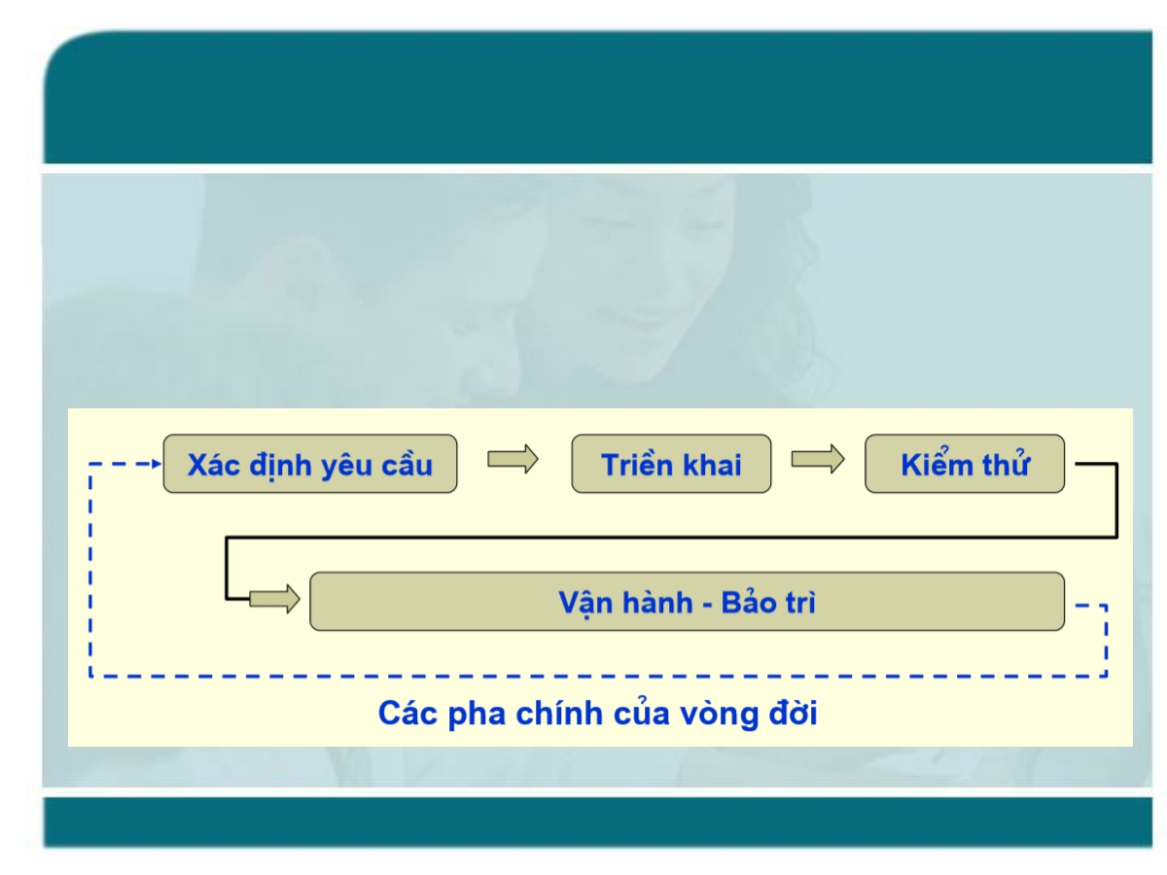
2. CÁC GIAI ĐOẠN PHÁT TRIỂN PHẦN MỀM
• Vòng đời phát triển phần mềm (Systems Development Life Cycle - SDLC)
– Là các hoạt động từ khi được đặt hàng, phát triển, sử dụng
đến khi bị loại bỏ.
2023 Phân tích thiết kế yêu cầu

Slide 23
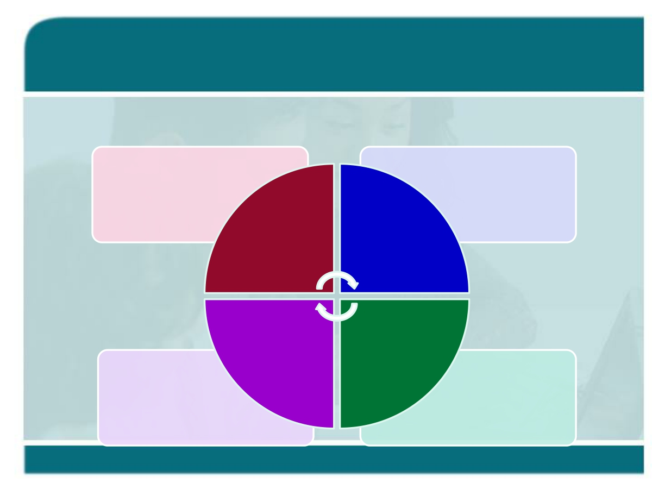
2. CÁC GIAI ĐOẠN PHÁT TRIỂN PHẦN MỀM
2.2. Quy trình phần mềm (Software Process)
• Phân tích hệ thống
• Lập kế hoạch
• Phân tích yêu cầu
• Thiết kế
• Mã hóa
• Kiểm thử bộ phận
Xác
định
yêu cầu
Triển
khai
Vận
hành,
bảo trì
Kiểm
thử
• Thích nghi
• Nâng cao
• Thêm mới
• Kiểm thử hệ thống
• Sửa lỗi
2023 Phân tích thiết kế yêu cầu

Slide 24
2. CÁC GIAI ĐOẠN PHÁT TRIỂN PHẦN MỀM
2.2. Quy trình phần mềm (Software Process)
• Là tập các hoạt động có cấu trúc nhằm phát triển và tiến hóa một
phần mềm.
• Một quy trình phải xác định được: Làm gì? Khi nào? Như thế
nào? Kết quả? Tiêu chí đánh giá?
• Đặc trưng:
– Gắn với từng dự án phần mềm
– Có cấu trúc xác định (công việc, trình tự, công cụ, phương pháp) – Sản phẩm cuối cùng là phần mềm bàn giao.
2023 Phân tích thiết kế yêu cầu

Slide 25
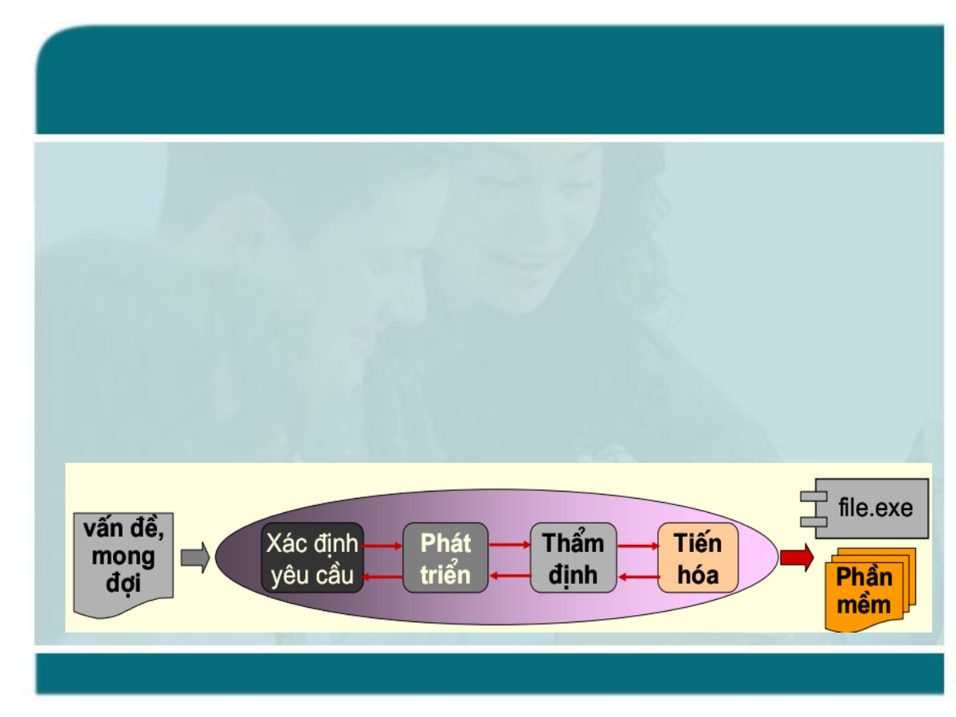
2. CÁC GIAI ĐOẠN PHÁT TRIỂN PHẦN MỀM
2.2. Quy trình phần mềm (Software Process) Các hoạt động chính:
• Xác định yêu cầu: đưa ra những yêu cầu của sản phẩm đạt được
• Phát triển: tạo ra sản phẩm
• Thẩm định: kiểm tra phần mềm có đáp ứng được yêu cầu
• Tiến hóa phần mềm: thay đổi nhằm đáp ứng yêu cầu mới
2023 Phân tích thiết kế yêu cầu

Slide 26
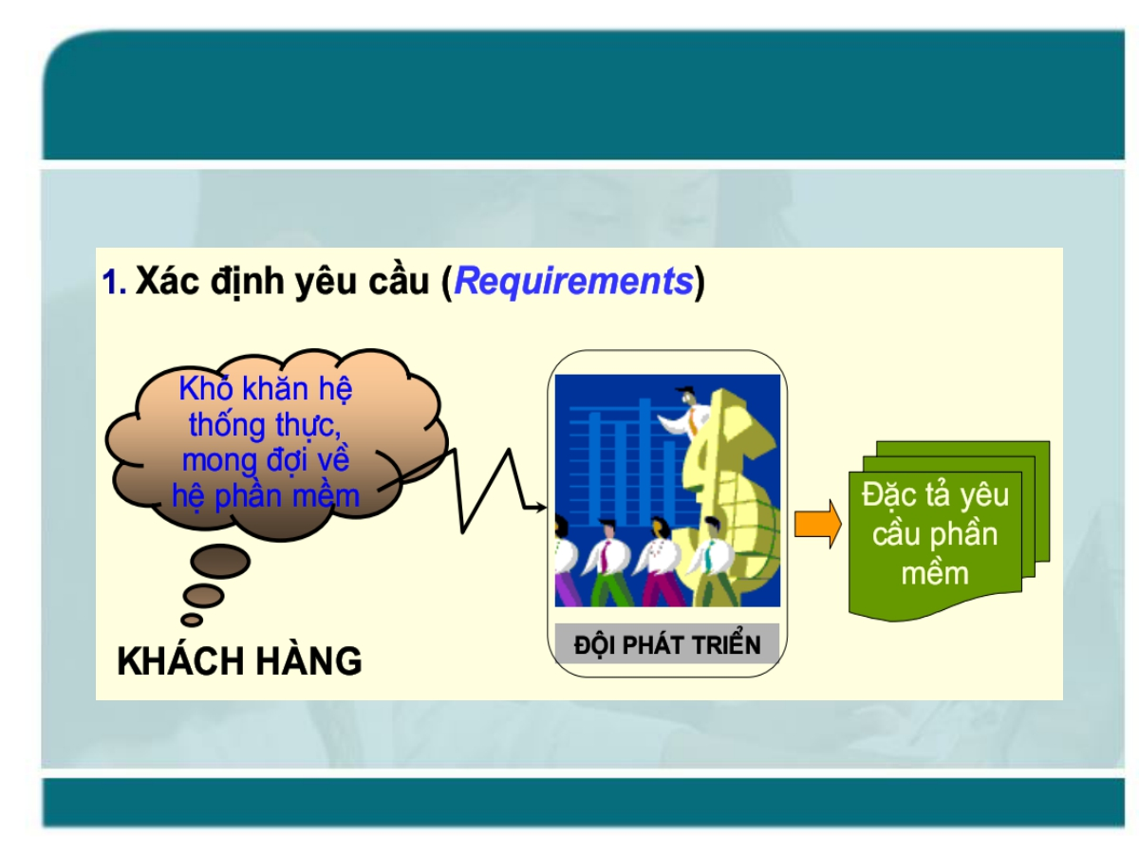
2. CÁC GIAI ĐOẠN PHÁT TRIỂN PHẦN MỀM
2.2. Quy trình phần mềm (Software Process)
2023 Phân tích thiết kế yêu cầu

Slide 27
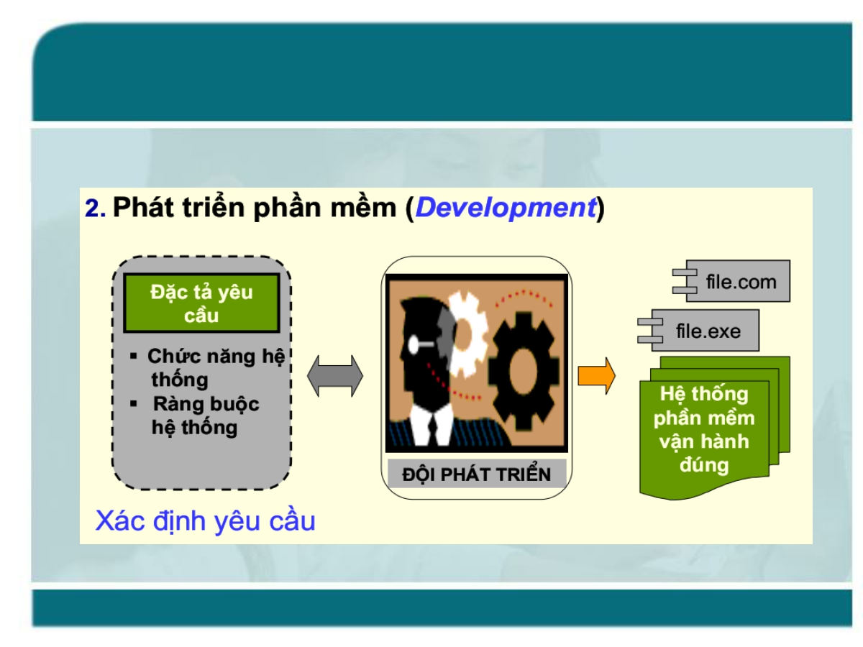
2. CÁC GIAI ĐOẠN PHÁT TRIỂN PHẦN MỀM
2.2. Quy trình phần mềm (Software Process)
2023 Phân tích thiết kế yêu cầu

Slide 28
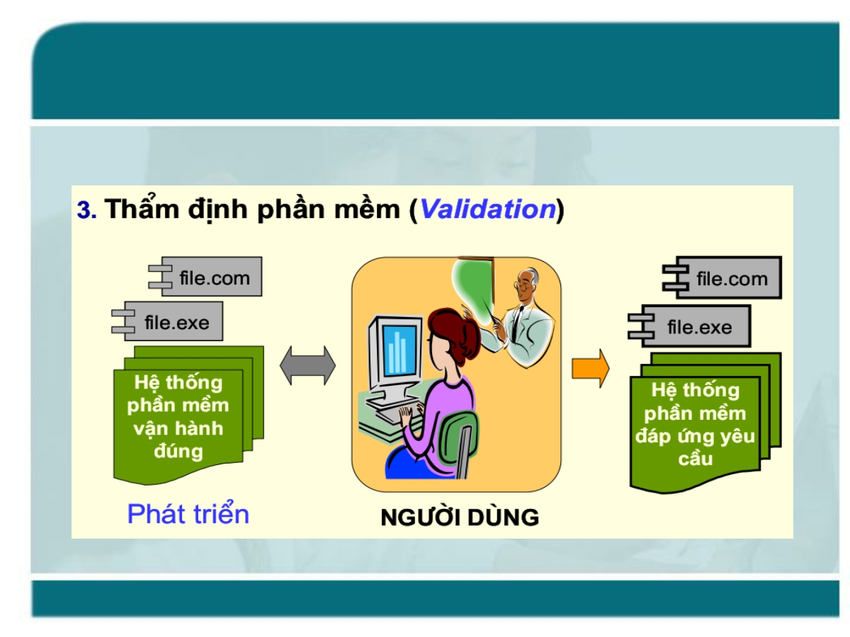
2. CÁC GIAI ĐOẠN PHÁT TRIỂN PHẦN MỀM
2.2. Quy trình phần mềm (Software Process)
2023 Phân tích thiết kế yêu cầu

Slide 29
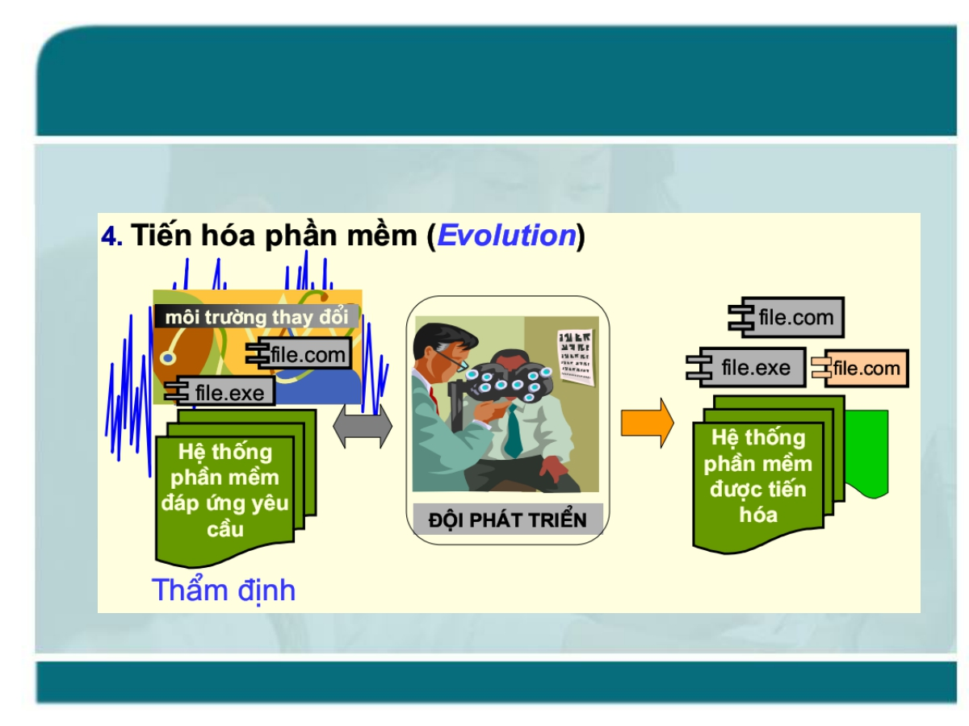
2. CÁC GIAI ĐOẠN PHÁT TRIỂN PHẦN MỀM
2.2. Quy trình phần mềm (Software Process)
2023 Phân tích thiết kế yêu cầu

Slide 30
3. YÊU CẦU PHẦN MỀM
Khái niệm
• Yêu cầu phần mềm: là các công việc, các nghiệp vụ được hỗ
trợ thực hiện trên máy tính với phần mềm.
• Ví dụ: Các yêu cầu của Phần mềm Quản lý Thư viện
✓Lập thẻ độc giả
✓Tiếp nhận sách mới
✓Tra cứu sách
✓Lập báo cáo
2023 Phân tích thiết kế yêu cầu

Slide 31
3. YÊU CẦU PHẦN MỀM
• Yêu cầu phềm mềm nên được biểu diễn ở nhiều mức trừu tượng
khác nhau: đầy đủ, chính xác dần.
• Nhiều đối tượng có thể đọc: người sử dụng, nhà quản lý, lập
trình viên, kỹ sư phát triển, bảo trì
• Các mức trừu tượng của yêu cầu:
– Xác định yêu cầu: mô tả trừu tượng mức cao – Đặc tả yêu cầu: mô tả chi tiết về yêu cầu
2023 Phân tích thiết kế yêu cầu

Slide 32
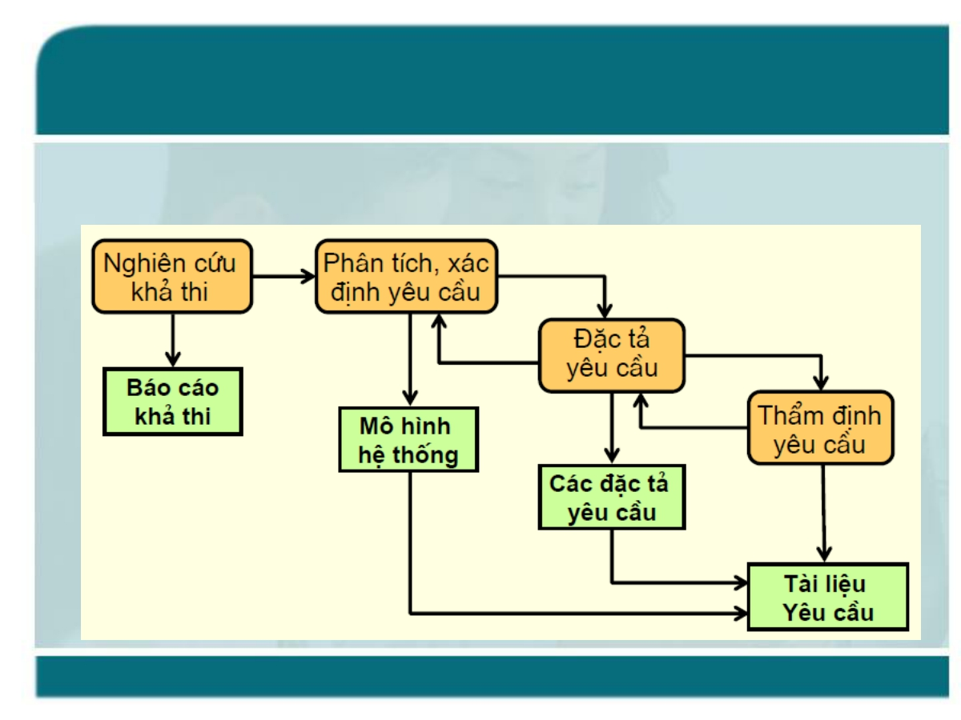
3. YÊU CẦU PHẦN MỀM
Tiến trình hình thành yêu cầu
2023 Phân tích thiết kế yêu cầu

Slide 33
3. YÊU CẦU PHẦN MỀM
Tầm quan trọng của phân tích và đặc tả yêu cầu
• Là bước đầu tiên không thể thiếu trong quy trình phát triển phần
mềm.
• Là sự phối hợp của cả nhà phát triển và khách hàng
• Quyết định chất lượng phần mềm đạt được với chi phí dự kiến
và thời hạn cho trước
2023 Phân tích thiết kế yêu cầu

Slide 34
4. PHÂN LOẠI YÊU CẦU
4.1 Yêu cầu từ nghiệp vụ
4.2 Yêu cầu từ hệ thống
4.3 Yêu cầu từ chất lượng
4.4 Phân loại theo đặc trưng
2023 Phân tích thiết kế yêu cầu

Slide 35
4. PHÂN LOẠI YÊU CẦU
4.1. Yêu cầu từ nghiệp vụ
– Các yêu cầu chức năng: mô tả các chức năng hay các dịch vụ mà hệ thống phần mềm cung cấp như: Lưu trữ, Tra cứu, Tính toán, Kết xuất, …
Phụ thuộc vào: loại phần mềm xây dựng, mong muốn của khách hàng, loại hệ thống mà phần mềm trợ giúp
– Các yêu cầu phi chức năng: mô tả các ràng buộc đặt lên dịch vụ và quá trình phát triển hệ thống như: về chất lượng, về môi trường, chuẩn sử dụng, quy trình phát triển, …
2023 Phân tích thiết kế yêu cầu

Slide 36
4. PHÂN LOẠI YÊU CẦU
4.1. Yêu cầu từ nghiệp vụ
Ví dụ: Yêu cầu chức năng đối với phần mềm QLBH
+ Yêu cầu chức năng nghiệp vụ:
- Yêu cầu lưu trữ: Có cơ sở dữ liệu lưu trữ thông tin cần thiết về loại sản phẩm, sản phẩm, tài khoản, khách hàng, đơn hàng, tin tức…
- Yêu cầu tra cứu: Hỗ trợ việc tìm kiếm, truy vấn thông tin (sản phẩm, khách hảng,...).
- Yêu cầu tính toán: Hỗ trợ tính toán tổng tiền, thanh toán, kiểm soát số lượng hàng,...
2023 Phân tích thiết kế yêu cầu

Slide 37
4. PHÂN LOẠI YÊU CẦU
+ Yêu cầu chức năng hệ thống:
Yêu cầu môi trường: Có thể chạy trên hầu hết các thiết bị và trình duyệt.
Yêu cầu mô phỏng: Có thể tiến hành kiểm tra, chạy thử trên các công cụ hỗ trợ giả lập, công cụ kiểm thử, lập trình web …
Yêu cầu tự động: tự động nạp các dữ liệu mặc định, thông báo các đơn hàng quá lâu không được xử lý, kiểm tra các ràng buộc dữ liệu…
Yêu cầu phân quyền: Tiến hành phân quyền truy cập bao gồm: quản trị, nhân viên, khách hàng,…
2023 Phân tích thiết kế yêu cầu

Slide 38
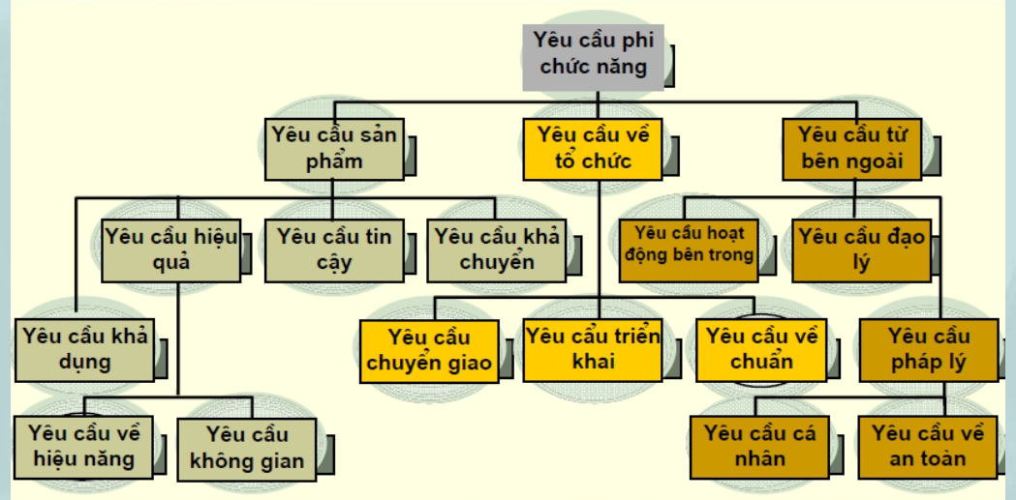
4. PHÂN LOẠI YÊU CẦU
Yêu cầu phi chức năng
2023 Phân tích thiết kế yêu cầu

Slide 39
4. PHÂN LOẠI YÊU CẦU
Yêu cầu phi chức năng
Là các yêu cầu không đề cập đến các chức năng cụ thể của hệ thống
Bao gồm các ràng buộc về chất lượng, về môi trường, chuẩn sử dụng, qui trình phát triển
Ví dụ:
Yêu cầu về sản phẩm: tốc độ, độ tin cậy, bộ nhớ, giao diện, qui trình tác nghiệp
Yêu cầu về quá trình phát triển: các chuẩn, phương pháp thiết kế, ngôn ngữ lập trình...
Yêu cầu ngoại lai: về chi phí, về bản quyền,...
Yêu cầu bảo mật, Mã hóa dữ liệu, Sao lưu định kỳ
Phục hồi khi có sự cố
2023 Phân tích thiết kế yêu cầu

Slide 40
4. PHÂN LOẠI YÊU CẦU
4.2. Yêu cầu từ hệ thống
– Mô tả chi tiết về các dịch vụ hệ thống cung cấp, các đặc
trưng mà hệ thống cần có – Tính bảo mật
– Tính an toàn
4.3. Yêu cầu từ chất lượng
– Tính tiến hóa
– Tính tiện dụng – Tính hiệu quả
– Tính tương thích
2023 Phân tích thiết kế yêu cầu

Slide 41
4. PHÂN LOẠI YÊU CẦU
4.4. Phân loại theo đặc trưng
– Yêu cầu tương hỗ: chịu ảnh hưởng của môi trường
– Yêu cầu nảy sinh: nhận trong quá trình phát triển
– Yêu cầu hệ quả: là kết quả của việc áp dụng hệ thống dựa trên máy tính
– Yêu cầu tương thích: phụ thuộc vào hệ khác hay tiến trình tổ chức
2023 Phân tích thiết kế yêu cầu

Slide 42
5. NẮM BẮT YÊU CẦU
Mục tiêu:
Xác định các dịch vụ mà hệ thống cần cung cấp
Xác định các ràng buộc mà hệ thống cần tuân thủ
Phương pháp:
Phỏng vấn
Quan sát
Điều tra bằng bảng hỏi
Nghiên cứu tài liệu
Joint Application Design – JAD
Làm bản mẫu
Mô hình hóa
(nội dung này sẽ tìm hiểu ở chương sau)
2023 Phân tích thiết kế yêu cầu

Slide 43
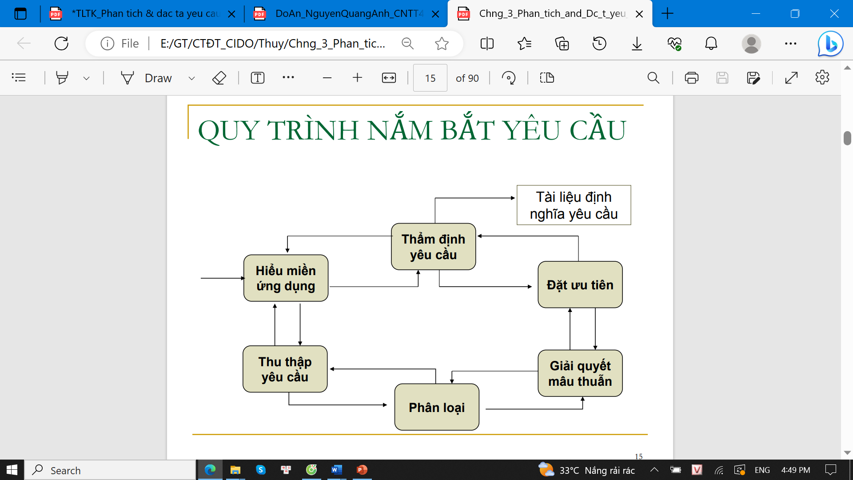
5. NẮM BẮT YÊU CẦU
Qui trình:
2023 Phân tích thiết kế yêu cầu

Slide 44
5. NẮM BẮT YÊU CẦU
Các hoạt động của phân tích yêu cầu:
– Tìm hiểu miền ứng dụng
– Phát hiện, thu thập yêu cầu
– Phân loại yêu cầu
– Giải quyết xung đột (nếu có)
– Sắp xếp thứ tự ưu tiên các yêu cầu – Xác định yêu cầu
2023 Phân tích thiết kế yêu cầu

Slide 45
6. YÊU CẦU ĐỐI VỚI THÔNG TIN THU THẬP
Thông tin phải phù hợp: phù hợp với nhu cầu thông tin, với công việc cần giải quyết, có tính hợp pháp, có giá trị sử dụng.
Thông tin phải chính xác: Thông tin phải phản ánh đúng bản chất của đối tượng, được cung cấp bởi những chủ thể đáng tin cậy, đã được kiểm chứng hoặc có cơ sở để tiến hành kiểm chứng.
Thông tin phải đầy đủ: phải phản ánh được các mặt, các phương diện của đối tượng, giúp nhận diện đúng vấn đề.
Thông tin phải kịp thời: có tính mới, phản ánh đối tượng ở thời điểm hiện tại, không phải là những thông tin cũ, thông tin đã lạc hậu.
2023 Phân tích thiết kế yêu cầu

Slide 46
6. YÊU CẦU ĐỐI VỚI THÔNG TIN THU THẬP
Thông tin phải có tính hệ thống và tổng hợp: phải phản ánh đúng về đối tượng, sự vật, sự việc liên quan.
Thông tin đơn giản dễ hiểu: có thể dễ dàng sử dụng, phục vụ cho yêu cầu công việc.
Thông tin phải đảm bảo yêu cầu bí mật: Trong một số trường hợp thông tin thu thập được phải bảo đảm tính bí mật, sử dụng trong phạm vi quy định. Ví dụ các thông tin về bí quyết công nghệ, các thông tin chưa được phép công bố trên diện rộng, các thông tin theo quy định là bí mật nhà nước.
2023 Phân tích thiết kế yêu cầu

